Slide 1

15.争吵
吉安学校：董赛兰

Slide 2



克莱谛
嫉妒 胳膊肘
服侍 承认 线缝
缘故 原谅
防御 毕竟
戒尺 安利柯
  高尚

Slide 3


缘故：缘由，原因。
防御：抗击敌人的进攻。
嫉妒：忌妒。
服侍：侍候。照料。
愤怒：因极度不满而情绪激动。
诚心诚意：指真挚，诚恳。
报复：打击批评自己或损
害自己利益的人。

Slide 4


第1至4自然段：讲我们争吵的原因。
第5至8自然段：争吵后，我的内心活动。
第9至13自然段：我们重归于好。
第14自然段：父亲对我的批评

Slide 5


指名读第1至4自然段：
思考：
“我”和克莱谛之间的争吵是因为什么？

Slide 6

有感情朗读第5至8自然段：
讨论：
争吵后，“我”和克莱谛
各自有怎样的表现？

Slide 7
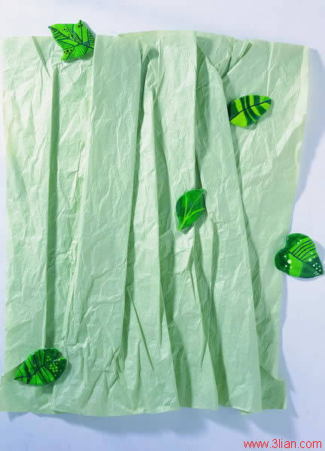
分角色朗读第9至13自然段：
你从哪些地方体会到了克莱谛的友善？
画出相关的句子。

Slide 8

“不，安利柯！”克莱谛微笑着
用手拨开戒尺，温和地对我说：
“让我们像从前那样做好朋友吧！”

Slide 9
“不，安利柯！”克莱谛微笑着
用手拨开戒尺，温和地对我说：
“让我们像从前那样做好朋友吧！”

Slide 10

1.“要是你错了，别人打你，
你千万不要还手，
只要防御就是了。”
2.“既然你错了，就应该第
一个伸过手去请他原谅，
更不应该向一个比你
高尚的朋友举起戒尺。”

Slide 11
你喜欢文中的谁？
说说理由。

